Slide 1

DZ BANK – Repository Struktur

Slide 2
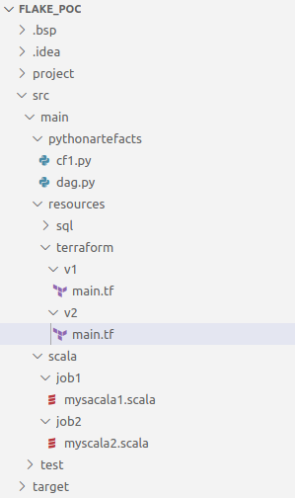
Gewünschte Verzeichnisstruktur (CI branch): Ziel = Eine jar-Datei
Vorteile | Nachteile
einfache Deployment Pipeline | Wildwuchs an Versionen
einfache Integrationstests | Konflikte mit Dependencies
 | „uber pom.xml“: groß / unübersichtlich
 | Artefakte beinhalten viel Ballast (komplettes Projekt)
zip benötigt
Wildwuchs an Versionen
Übergabepfad bei spark-submit oder cloud functions enthält unnötigen Ballast (komplettes Projekt)
class path enthält Dateien, die nicht zur Ausführung benötigt werden und Konflikte verursachen können
pom.xml
Konflikte mit Dependencies, aufwändige Wartbarkeit, build-Prozess wird sehr komplex
(Mix aus jar, zip)
versch. Technologien (Scala, Python, Java, etc.) benötigen unterschiedliche Konfigurationen: nicht managebare „uber pom.xml“

Slide 3
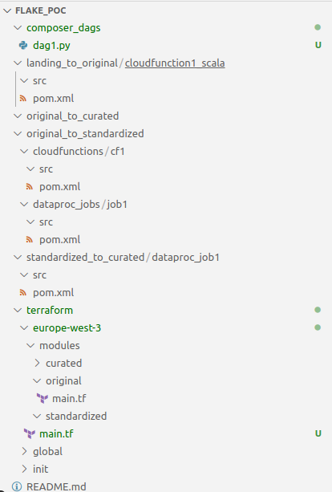
Vorgeschlagene Verzeichnisstruktur: Ziel = Modularer Build-Prozess
Vorteile | Nachteile
Trennung von WIE (Source Code) und WAS (Terraform Code) | viele Build-Pipelines
Artefakte-unabhänige Versionierung möglich
vorheriger Ansatz einer „uber pom.xml“ auch mit diesem Ansatz möglich | bei einer „uber pom.xml“ nur eine Build-Pipeline
flexiblere Lösung

